Slide 1
МЕТОДИЧНЕ ОБ'ЄДНАННЯ
ВЧИТЕЛІВ-ПРЕДМЕТНИКІВ
“ШКОЛА ПРОФЕСІЙНОЇ МАЙСТЕРНОСТІ”
ЖОРНІВСЬКОЇ ГІМНАЗІЇ
2022-2023н.р.

Slide 2
Науково-методична тема школи: “Впровадження у навчально-виховний процес інноваційних технологій та їх вплив на розвиток інтелектуально-пізнавальних здібностей дитини.” Науково-методична тема, над якою працює шкільне методичне об'єднання вчителів-предметників: "Використання інноваційних технологій у навчально-виховному процесі з метою підвищення компетентності учнів на уроках".

Slide 3
НАШЕ КРЕДО: “Навчати та виховувати так, щоб у кожному дитячому серці залишити вогник пізнання, мислення та добра!!!”

Slide 5
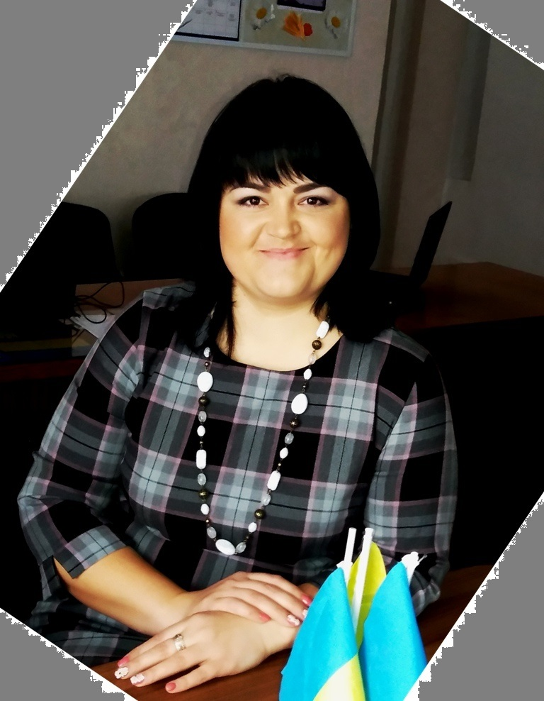
Кокоріна Любов Миколаївна
Керівник методичного об'єднання вчителів-предметників “Школа професійної майстерності”
Посада: Вчитель біології, хімії, природознавства, образотворчого мистецтва та мистецтва.
Освіта: Вища – Міжнародний економіко-гуманітарний університет імені акад. С.Дем'янчука
Педагогічний стаж: 19років
Кваліфікаційна категорія: Спеціаліст І категорії
Тема над якою працює вчитель: “Активізація пізнавальної діяльності учнів з використанням ІКТ на уроках біології та хімії.”
Педагогічне кредо:
“Вчитель - це, насамперед, людина, яка любить дітей, знаходить радість у спілкуванні з ними, вірить у те, що кожна дитина може стати доброю людиною, вміє дружити з дітьми, бере близько до серця дитячі радощі і прикрість, знає душу дитини, ніколи не забуває, що сам був дитиною”.
В. Сухомлинський
СКЛАД ШКІЛЬНОГО МЕТОДИЧНОГО ОБЄДНАННЯ ВЧИТЕЛІВ-ПРЕДМЕТНИКІВ:

Slide 6
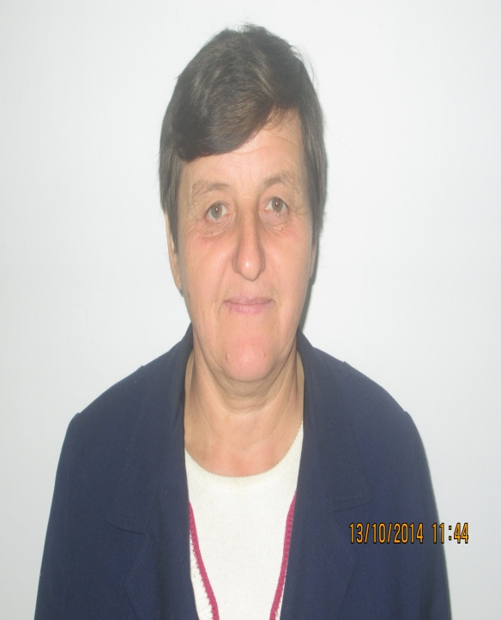
Терещук Любов Володимирівна Посада: Вчитель української мови та літератури Освіта: Вища - Рівненський педінститут Педагогічний стаж: 42 роки Кваліфікаційна категорія: Спеціаліст вищої категорії Тема над якою працює вчитель: “Інтерактивні технології на уроках української мови.” Педагогічне кредо: "Тільки той може осягнути своїм розумом і серцем красу, велич і могутність Батьківщини, хто збагнув відтінки й пахощі рідного слова, хто дорожить ним, як честю рідної матері, як колискою, як добрим ім'ям своєї родини“ В.О.Сухомлинський

Slide 7
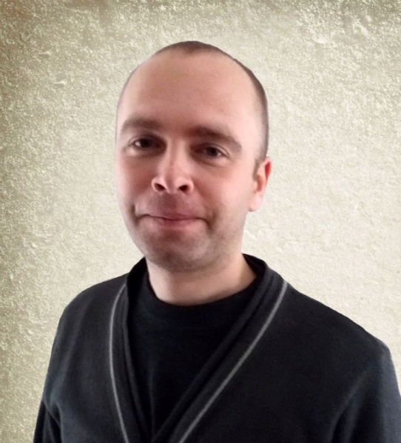
Петлюк Ігор Васильович Посада: Вчитель історії та німецької мови Освіта: Вища – Рівненський державний гуманітарний університет Педагогічний стаж: 22 роки Кваліфікаційна категорія: Спеціаліст вищої категорії Тема над якою працює вчитель: “Креативність вчителя в умовах особистісно-орієнтованого навчання.” Педагогічне кредо: "...Улюбленим учителем підлітка, юнака, дівчини стає той, хто щодня відкривається перед допитливим юним розумом і полум'яним серцем якоюсь новою гранню. Якщо ви хочете бути улюбленим учителем, турбуйтесь про те, щоб вихованцю вашому було що у вас відкривати. Якщо ж ви кілька років один і той самий, якщо день, що минув, нічого не додав до вашого багатства, ви можете стати осоружним і навіть ненависним" В.О. Сухомлинський

Slide 8
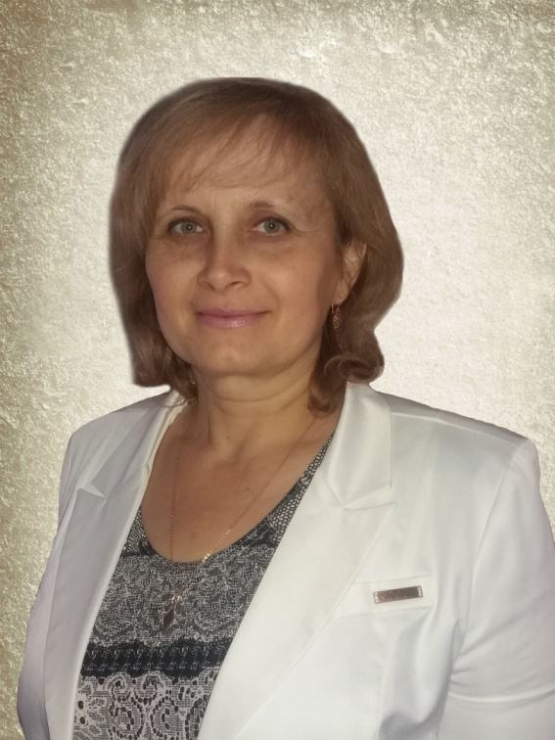
Герасимюк Валентина Степанівна Посада: Вчитель географії, української мови та літератури Освіта: Вища – Рівненський державний гуманітарний університет, Волинський державний педагогічний університет імені Лесі Українки Педагогічний стаж: 30 років Кваліфікаційна категорія: Спеціаліст І категорії Тема над якою працює вчитель: “Застосування інтерактивних методів навчання як один із шляхів підвищення ефективності уроку.” Педагогічне кредо: “Любити життя і цінувати кожну його хвилину. Нести радість. У книгах шукати істину, у людях – мудрість.”

Slide 9
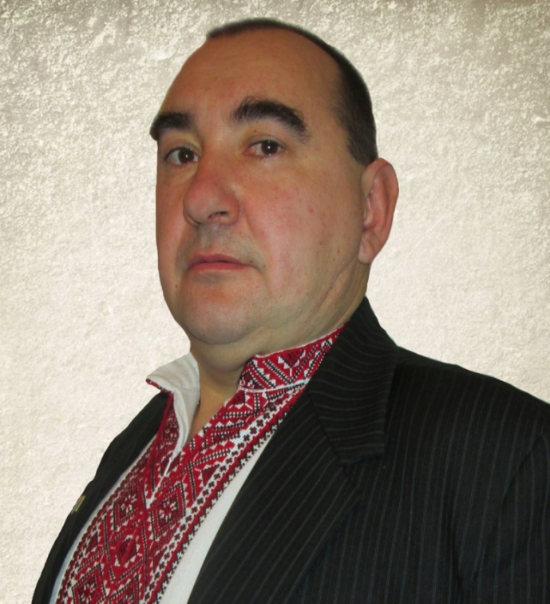
Вознюк Віктор Зіновійович Посада: Вчитель математики та фізики Освіта: Вища - Рівненський державний гуманітарний університет Педагогічний стаж: 27 років Кваліфікаційна категорія: Спеціаліст вищої категорії Тема над якою працює вчитель: “Сучасні технології навчання та їх застосування в роботі вчителя.” Педагогічне кредо: “Щоб бути хорошим вчителем, потрібно любити те, що викладаєш і тих, кому викладаєш.”

Slide 10
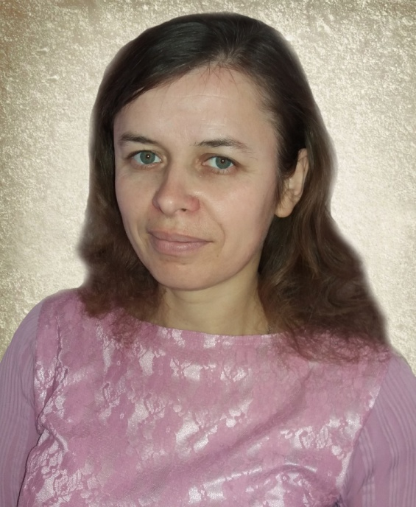
Каштан Надія Іванівна Посада: Вчитель світової літератури Освіта: Вища – Рівненський державний гуманітарний університет Педагогічний стаж: 23 роки Кваліфікаційна категорія: Спеціаліст І категорії Тема над якою працює вчитель: “Підвищення ефективності навчання шляхом впровадження інноваційних технологій.” Педагогічне кредо: "Найкращий спосіб зробити дітей хорошими - це зробити їх щасливими ." О.Уайльд

Slide 11
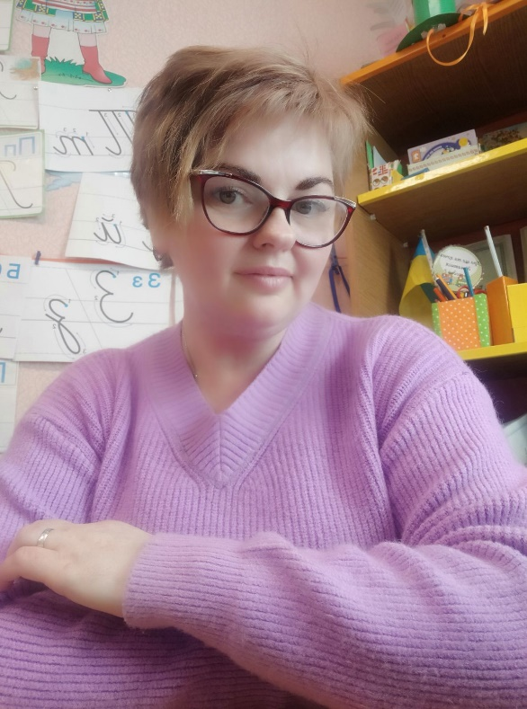
Демедюк Лілія Юріївна Посада: Вчитель англійської мови Освіта: Вища – Волинський інститут економіки та менеджменту; Волинський національний університет ім. Лесі Українки Педагогічний стаж: 16 років Кваліфікаційна категорія: Спеціаліст І категорії Тема над якою працює вчитель: “Використання інформаційно-комунікаційних технологій на уроках англійської мови” Педагогічне кредо: “Учитись важко, а учить ще важче, але не мусиш зупинятись ти. Як учням віддаєш усе найкраще, то й сам сягнеш нової висоти.”

Slide 12
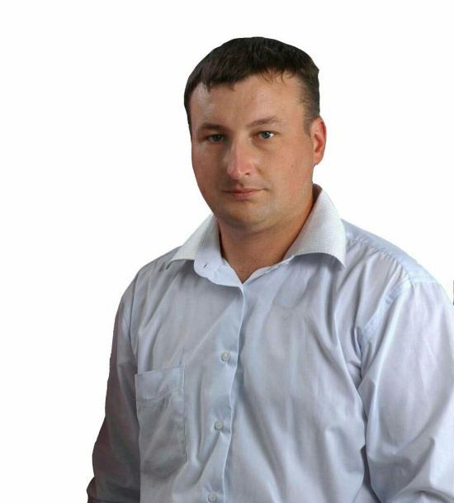
Середюк Андрій Ростиславович Посада: Вчитель інформатики та фізики Освіта: Вища – Рівненський державний гуманітарний університет Педагогічний стаж: 14 років Кваліфікаційна категорія: Спеціаліст І категорії Тема над якою працює вчитель: “Розвиток творчих здібностей та формування життєвих компетентностей учнів у процесі вивчення інформатики. ” Педагогічне кредо: “Найкращий вчитель той, хто вміє розуміти потреби дітей!”

